Slide 1
单击添加标题
年终总结 工作汇报 计划方案 项目报告

Slide 2
02
1
点击此处添加标题
目 录
2
点击此处添加标题
CONTENTS
3
点击此处添加标题

Slide 3
点击此处添加标题
03
添加标题
添加标题
添加标题
上海广告有限公司是中国第一家精品PPT设计机构拥 有顶尖的PPT设计的团队坚持精益求精，拒接平庸的设计理念。
上海广告有限公司是中国第一家精品PPT设计机构拥 有顶尖的PPT设计的团队坚持精益求精，拒接平庸的设计理念。
上海广告有限公司是中国第一家精品PPT设计机构拥 有顶尖的PPT设计的团队坚持精益求精，拒接平庸的设计理念。

Slide 4
点击此处添加标题
04
添加文本内容
添加文本内容
添加文本内容
添加文本内容
1
2
3
4

Slide 5
点击此处添加标题
05
上海广告有限公司是中国第一家精品PPT设计机构
上海广告有限公司是中国第一家精品PPT设计机构
上海广告有限公司是中国第一家精品PPT设计机构

Slide 6
06
1
点击此处添加标题
目 录
2
点击此处添加标题
CONTENTS
3
点击此处添加标题

Slide 7
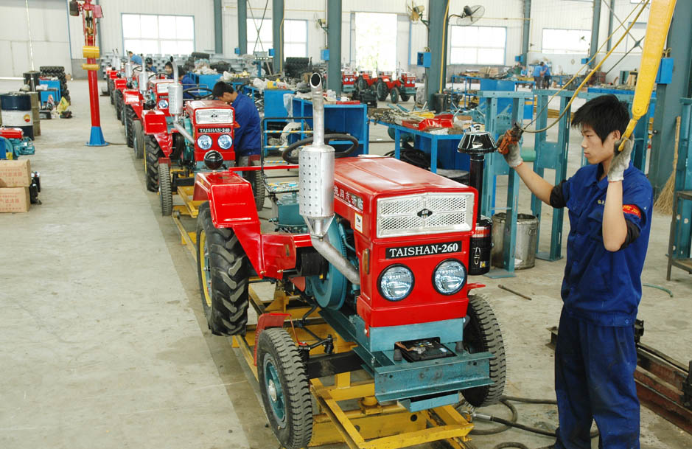
点击此处添加标题
07
点击此处添加标题
上海广告有限公司是中国第一家精品PPT设计机构。拥有顶尖的PPT设计团队，坚持精益求精，拒接平庸的设计理念。帮您实现精致、美观、动感的PPT设计
基于演示设计的一站式在线演示、素材销售、服务交易系统诞生于2013年，由中国专业PPT设计领跑者上海广告有限公司PPT整合PPT设计、PPT论坛、PPT商城、PPT市场

Slide 8
点击此处添加标题
08
50%
35%
25%
18%
上海广告有限公司是中国第一家精品PPT设计机构。拥有顶尖的PPT设计团队，坚持精益求精，拒接平庸的设计理念帮您实现精致、美观、动感的PPT设计
上海广告有限公司是中国第一家精品PPT设计机构。拥有顶尖的PPT设计团队，坚持精益求精，拒接平庸的设计理念帮您实现精致、美观、动感的PPT设计

Slide 9
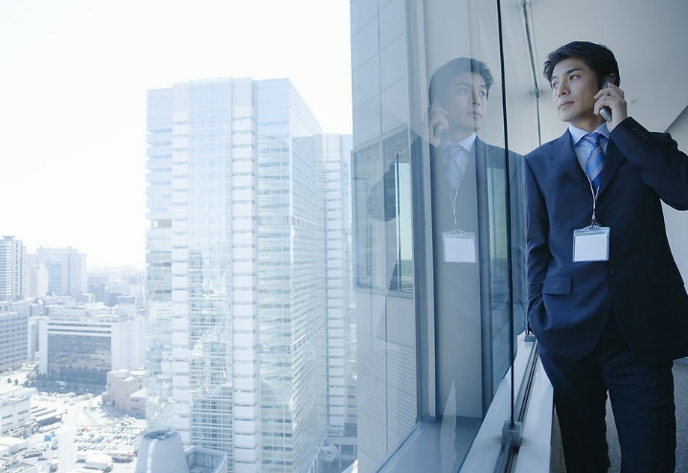
点击此处添加标题
09
点击此处添加标题
上海广告有限公司是中国第一家精品PPT设计机构。拥有顶尖的PPT设计团队，坚持精益求精，拒接平庸的 设计理念。帮您实现精致、美观动感的PPT设计
基于演示设计的一站式在线演示、素材销售、服务交易系统诞生于2013年，由中国专业PPT设计领跑者上海广告有限公司PPT整合PPT
点击此处添加标题
上海广告有限公司是中国第一家精品PPT设计机构。拥有顶尖的PPT设计团队，坚持精益求精，拒接平庸的 设计理念。帮您实现精致、美观动感的PPT设计
基于演示设计的一站式在线演示、素材销售、服务交易系统诞生于2013年，由中国专业PPT设计领跑者上海广告有限公司PPT整合PPT

Slide 10
10
10
1
点击此处添加标题
目 录
2
点击此处添加标题
CONTENTS
3
点击此处添加标题

Slide 11
点击此处添加标题
11
文本
文本
文本
文本
上海广告有限公司是中国第一家精品PPT设计机构。拥有顶尖的PPT设计团队，坚持精益求精，拒接平庸的 设计理念。帮您实现精致、美观动感的PPT设计
基于演示设计的一站式在线演示、素材销售、服务交易系统诞生于2013年，由中国专业PPT设计领跑者上海广告有限公司PPT整合PPT

Slide 12
点击此处添加标题
12
2015
2014
点击此处添加标题
添加文本
内容
2013
上海广告有限公司是中国第一家精品PPT设计机构。 拥有顶尖的PPT设计团队，坚持精益求精，拒接平庸的设计理念。帮您实现精致、美观、动感的PPT设计
添加文本
内容
2012
添加文本
内容
添加文本
内容

Slide 13
点击此处添加标题
13
点击此处添加标题
文本
文本
文本
文本
上海广告有限公司是中国第一家精品PPT设计机构
上海广告有限公司是中国第一家精品PPT设计机构
上海广告有限公司是中国第一家精品PPT设计机构
上海广告有限公司是中国第一家精品PPT设计机构

Slide 14
谢
谢
欣
赏

